Slide 1

TRƯỜNG TIỂU HỌC LAM SƠN
Môn: Tin học
Khối 3
Giáo viên: Vũ Văn Kỷ

Slide 2
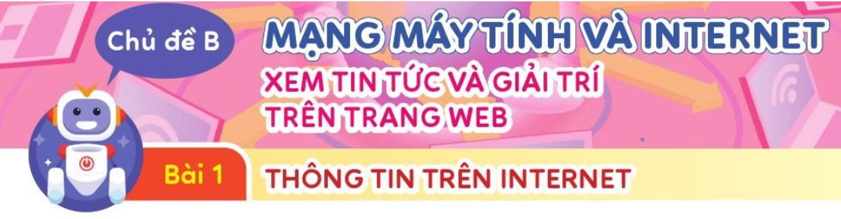
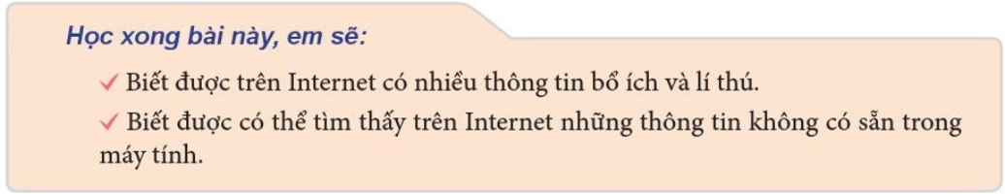
(SGK - 33)

Slide 3



Khởi động
Em hoặc bố, mẹ em thường xem những thông tin gì trên Internet? Hãy kể cho các bạn cùng biết?

Slide 4


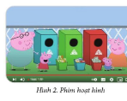

1. Xem tin tức và chương trình giải trí trên Internet
Đố em: Các hình 1, 2 và 3 được cắt từ các video có trên Internet. Mỗi hình này cho em thông tin gì?
Hình 1.
Chương trình dự báo thời tiết
Hình 2.
Phim hoạt hình
Hình 3.
Kể chuyện lớp 3

Slide 5

2. Tìm trên Internet những thông tin
không có sẵn trên máy tính
- Bạn nào đã biết cách truy cập và tìm kiếm thông tin trên Internet?
- Để truy cập Internet, máy tính cần những trình duyệt nào và cần mạng không?

Slide 6



- Các trình duyệt Internet
Truy cập Internet
- Mạng máy tính

Slide 7
Cách tìm kiếm thông tin trên Internet
B1: Vào 1 trong các trình duyệt có trên máy tính
B2: Gõ nội dung thông tin cần tìm kiếm rồi nhấn Enter

Slide 8

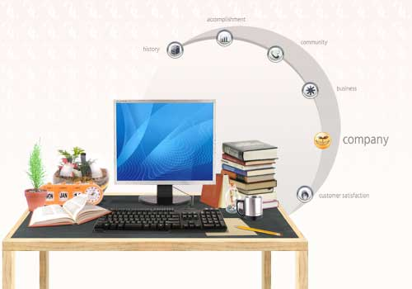

THỰC HÀNH

Slide 9

HĐ 1. Truy cập Internet và tìm kiếm thông tin bài hát
” Lớp chúng ta đoàn kết” (hoạt động cá nhân 4 phút)
HĐ 2. Tìm kiếm thông tin nhạc sĩ Mộng Lân (hoạt động nhóm 6 phút)

Slide 10
TRÒ CHƠI
“ AI NHANH AI ĐÚNG”

Slide 11


Câu 1: Để truy cập và tìm kiếm thông tin trên Internet máy tính cần có những gì?
A
Chuột máy tính
B
Các trình duyệt
C
Mạng máy tính
D
Cả B và C

Slide 12

Câu 2: Đâu không phải là trình duyệt Internet?
A
B
C
D

Slide 13
Câu 3: Muốn tìm kiếm thông tin hữu ích không có trong máy tính em phải làm gì?
A
Đọc sách
B
Xem tin tức trên Tivi
C
Tìm kiếm thông tin trên Internet
D
Xem hoạt hình trên Tivi

Slide 14

Thân ái chào tạm biệt!
Giáo viên: Vũ Văn Kỷ

